Slide 1
Leo
Remco
Speedy
Don

Slide 2
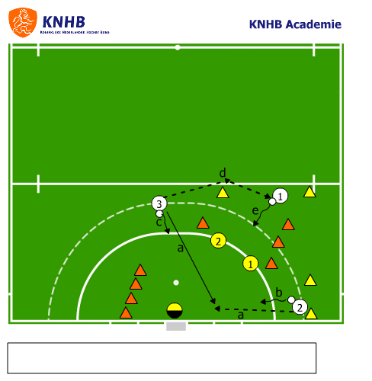
Tekening 2: 3:2+keeper op de baseline links.
Er zijn 3 startposities met de bal. De trainer kiest de startpositie.
Wit-1 en wit-2 starten met een loopactie richting de goal. Wit-3 passt (a) naar speler 2 of loopt zonder bal naar positie van wit-1 (d); wit-1 loopt dan door.

Slide 3
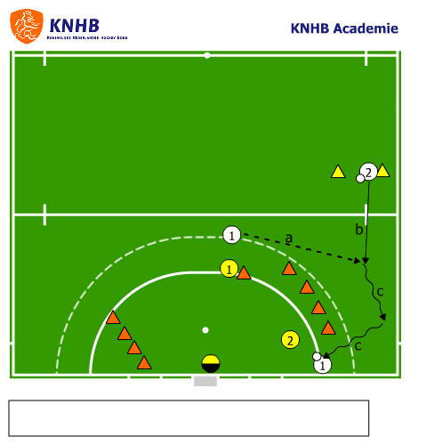
Tekening 3: 2:1 (2:2) plus keeper.
Wit-2 pusht (b) de bal op wit-1. Wit-1 neemt op de forehand aan (naar de zijkant ) en loopt op de forehand door (c). Wit-2 komt recht achter de bal en houdt iets naar achteren in wanneer de forehand actie op de achterlijn wordt ingezet. Wit-1 loopt over de forehand binnen (c) en kijkt waar de support/passmogelijkheid is.
2:2 = corner halen in eerste instantie daarna in de actie doorgaan.

Slide 4
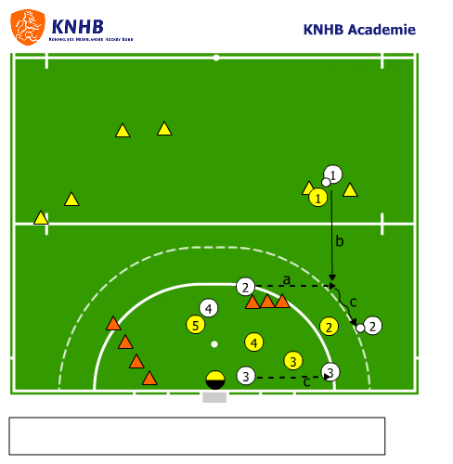
Tekening 4: 4:5+keeper.
Wit-1 passt (b) op wit-2. Wit-2 neemt de bal in de forehand aan en draait open naar de goal (c). Wit-1 maakt een overlap aan de buitenkant van het veld en biedt zich in de diepte aan. Wit-3 gaat na de eerste diepe zone bezetting weg van de situatie (90 graden teruglopen bijvoorbeeld). Wit-4 probeert lang weg te blijven en te anticiperen op de eindsituatie.

Slide 5
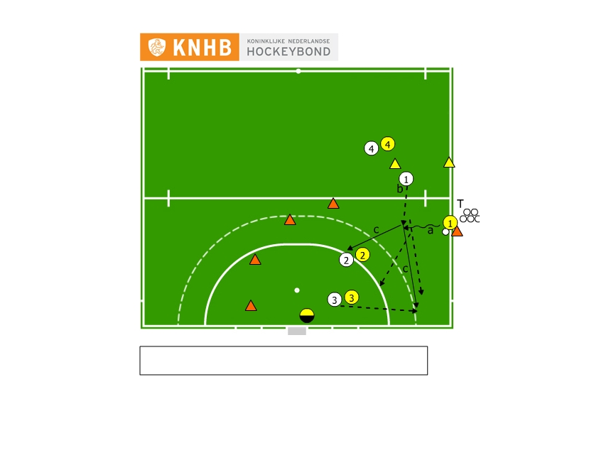

Slide 6
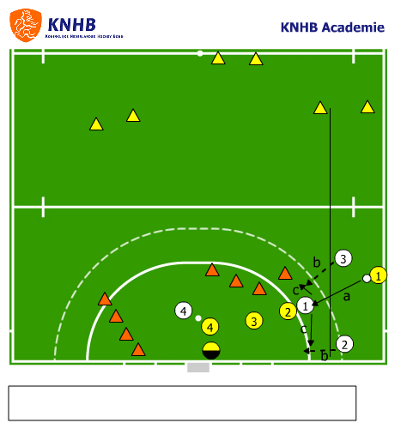
Tekening 6: 4:4 plus keeper.
Geel-1 passt op aanvaller wit-1 en verdedigt daarna door. Aanvallers wit-2 en wit-3 moeten achter de zwarte lijn starten. De verdedigers mogen niet buiten de stippellijn komen en kunnen scoren door een vlakke bal te spelen door een van de doeltjes. Grootte van de doeltjes is afhankelijk van het niveau. Het accent ligt op de snelheid van het uitspelen van de aanval middels de combinatie (en met een lichte positionele voorsprong van de aanvallers).

Slide 7
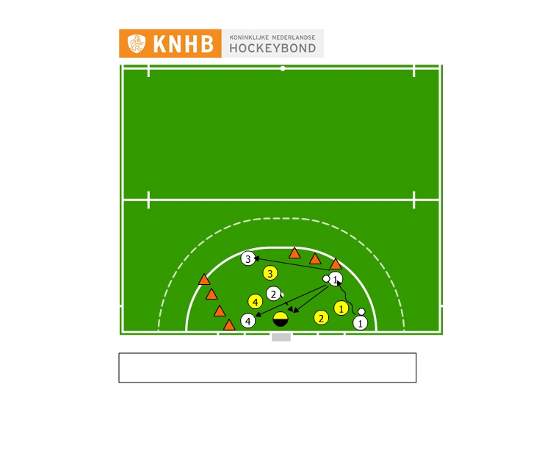

Slide 8
